Slide 1


TECNOLOGIA SERVLET
DISCP: SIN036 – LAB. DE APLICAÇÕES WEB
Sistemas de Informação
Por: Julio Oliveira da Silva
E-mail: julioios@hotmail.com
22/07/2019

Slide 2
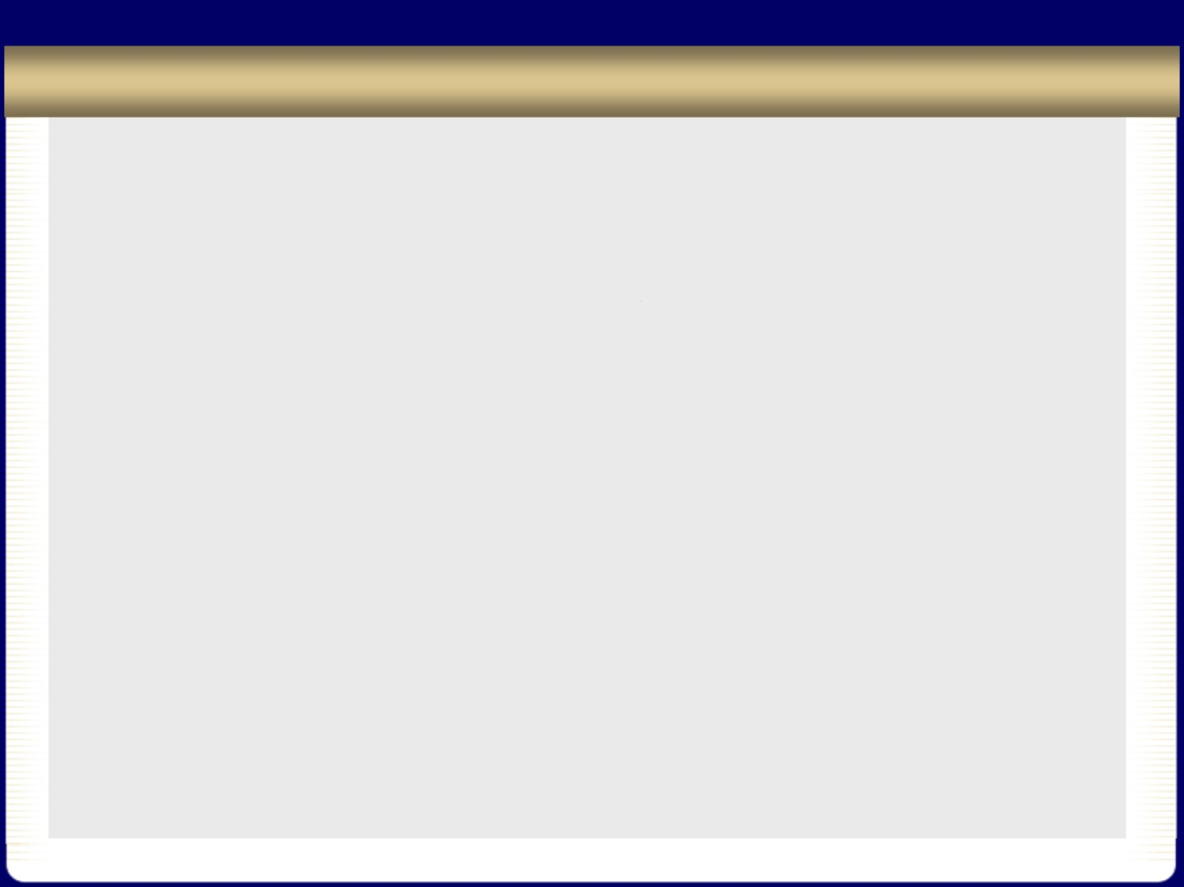
Roteiro da Aula
CONTEXTUALIZAÇÃO
SERVLETS
2.1 MAPEANDO UMA SERVLET
2.2 ENVIANDO PARÂMETROS NA REQUISIÇÃO
2.3 PEGANDO OS PARÂMETROS DA REQUISIÇÃO
2.4 MÉTODOS GET E POST

Slide 3
1. CONTEXTUALIZAÇÃO
Quando a Web surgiu: objetivo era a troca de conteúdos através, principalmente, de páginas HTML estáticas (arquivos no formato HTML disponibilizados em servidores para serem acessados nos navegadores: Imagens, animações e outros conteúdos);
Web tinha um enorme potencial de comunicação e interação além da exibição de simples conteúdos, era preciso servir páginas HTML geradas dinamicamente baseadas nas requisições dos usuários;
Dinâmica: O usuário requisita algo ao servidor que, por sua vez, processa essa requisição e devolve uma resposta nova para o usuário.
3

Slide 4
1. CONTEXTUALIZAÇÃO
Primeira ideia de "geradores dinâmicos" de páginas HTML foi fazer o servidor Web invocar um outro programa externo em cada requisição para gerar o HTML de resposta;
CGI permitia escrever pequenos programas para apresentar páginas dinâmicas (Perl, PHP, ASP e até C ou C++)
Na plataforma Java, a primeira e principal tecnologia capaz de gerar páginas dinâmicas são as Servlets;
4

Slide 5
2. SERVLETS
Primeira forma que veremos de criar páginas dinâmicas com Java. Cria-se uma classe que tem capacidade de gerar conteúdo HTML.
objetivo é receber chamadas HTTP, processá-las e devolver uma resposta ao cliente;
Cada servlet é um objeto Java que recebe tais requisições (request) e produz algo (response), como uma página HTML dinamicamente gerada.
A seguir, um exemplo simples de uma servlet e a identificação de cada componente da servlet:
5

Slide 6
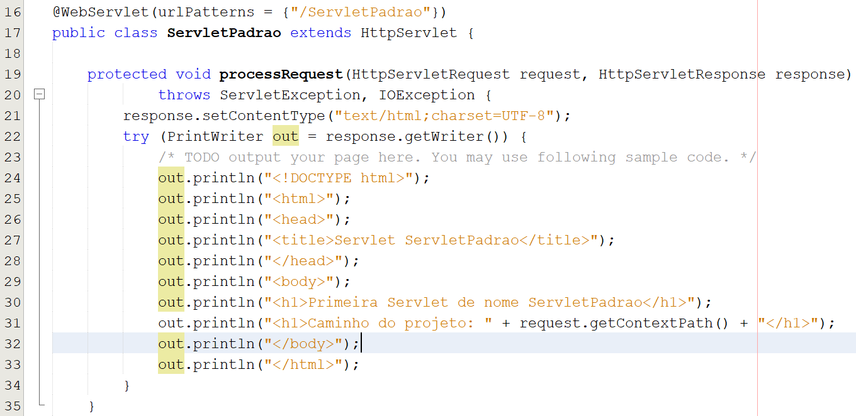
2. SERVLETS
6

Slide 7
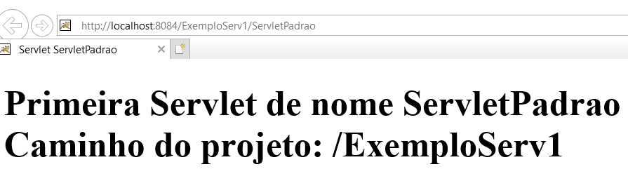
2. SERVLETS
Resultado da execução da servlet:
7

Slide 8
2. SERVLETS
O comportamento das servlets que vamos trabalhar foi definido na classe HttpServlet do pacote javax.servlet
8

Slide 9
2. SERVLETS
Para escrevermos uma servlet, criamos uma classe Java que estenda HttpServlet e sobrescreva um método chamado processRequest . Esse método será o responsável por atender requisições e gerar as respostas adequadas.
9

Slide 10
2. SERVLETS
O método recebe dois objetos que representam, respectivamente, a requisição feita pelo usuário e a resposta que será exibida no final. Esses objetos serão usados para obter informações sobre a requisição e para construir a resposta final para o usuário.
10

Slide 11
2. SERVLETS
O método recebe dois objetos que representam, respectivamente, a requisição feita pelo usuário e a resposta que será exibida no final. Esses objetos serão usados para obter informações sobre a requisição e para construir a resposta final para o usuário.
11

Slide 12
2. SERVLETS
É possível obter um objeto que represente a saída a ser enviada ao usuário através do método getWriter da variável response . E, a partir disso, utilizar um PrintWriter para imprimir algo na
resposta do cliente:
12

Slide 13
2. SERVLETS
Note como seria muito fácil escrever outros códigos Java mais poderosos para gerar as Strings do HTML baseadas em informações dinâmicas vindas, por exemplo, de um banco de dados.
13

Slide 14
2. SERVLETS
14

Slide 15
2.1 MAPEANDO UMA SERVLET
Acabamos de definir uma Servlet, mas como vamos acessá-la pelo navegador? Qual o endereço podemos acessar para fazermos com que ela execute? O container não tem como saber essas informações mas podemos dizer isso para ele. Para isso, vamos fazer um mapeamento de uma URL específica para uma servlet através do arquivo web.xml, que fica dentro do WEB-INF.
15

Slide 16
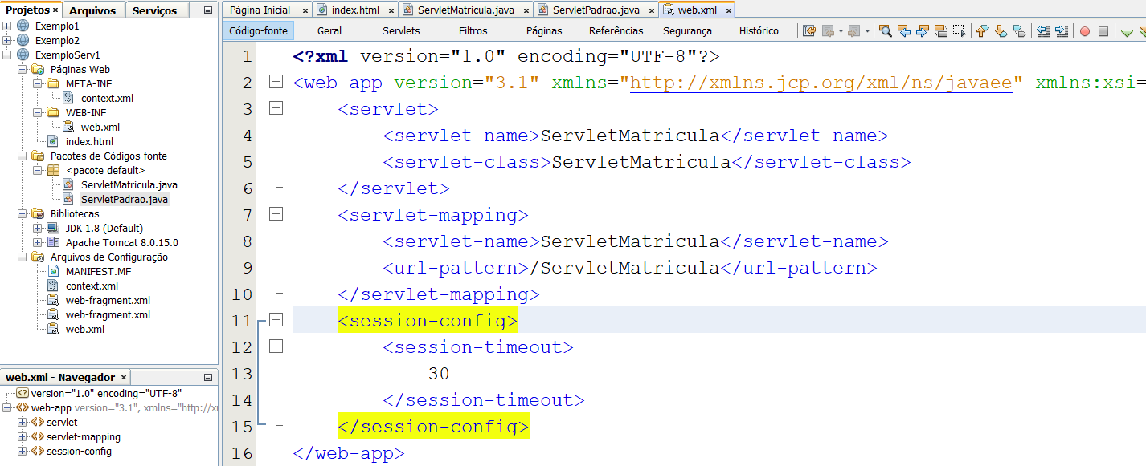
2.1 MAPEANDO UMA SERVLET
Definição da servlet
Mapeamento da servlet
16

Slide 17
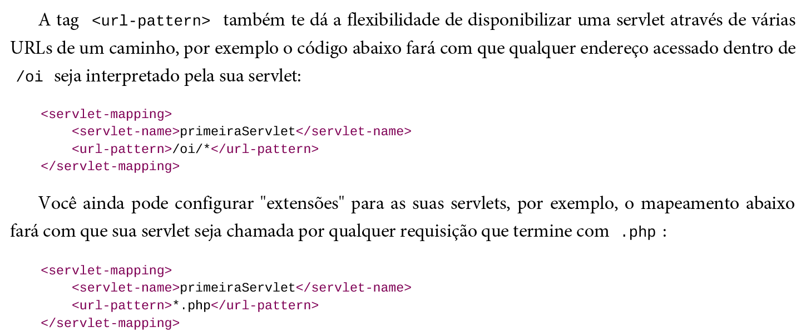
2.1 MAPEANDO UMA SERVLET
Mais sobre a url-patterns:
17

Slide 18
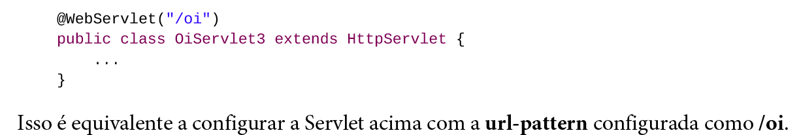
2.1 MAPEANDO UMA SERVLET
Uma forma alternativa ao arquivo de configuração web.xml: Um dos grandes problemas é que temos que configurar cada um de nossas Servlets no web.xml e se quisermos acessar essa servlet de maneiras diferentes, temos que criar vários mapeamentos para a mesma servlet, o que pode com o tempo tornar-se um problema devido a difícil manutenção.
De modo geral, não é mais preciso configurar as nossas Servlets no web.xml, sendo suficiente usar a anotação @WebServlet apenas:
18

Slide 19
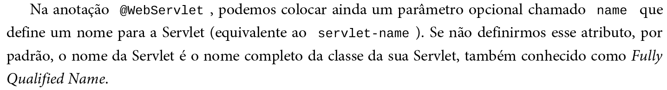
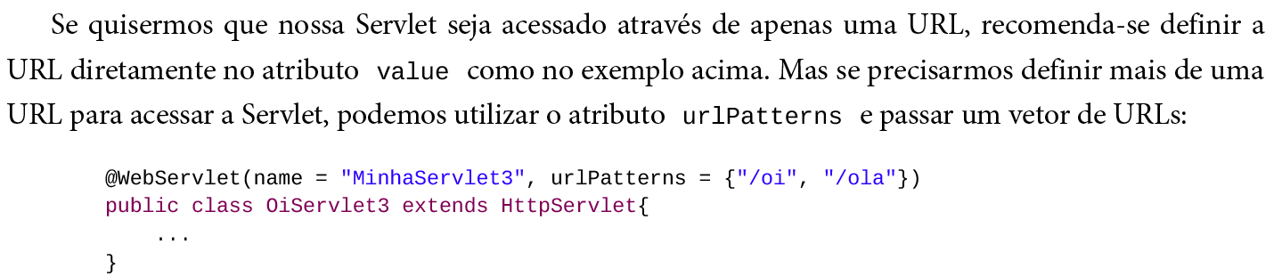
2.1 MAPEANDO UMA SERVLET
19

Slide 20
2.2 ENVIANDO PARÂMETROS NA REQUISIÇÃO
Ao desenvolver uma aplicação Web, sempre precisamos realizar operações no lado do servidor, com dados informados pelo usuário, seja através de formulários ou seja através da URL.
Exemplo: Para gravarmos um contato no banco de dados, precisamos do nome, e-mail, endereço e a data de nascimento dele. Temos uma página com um formulário que o usuário possa preencher e ao clicar em um botão esses dados devem, de alguma forma, ser passados para um Servlet. Já sabemos que a Servlet responde por uma determinada URL, portanto, só precisamos indicar que ao clicar no botão devemos enviar uma requisição para essa
20

Slide 21
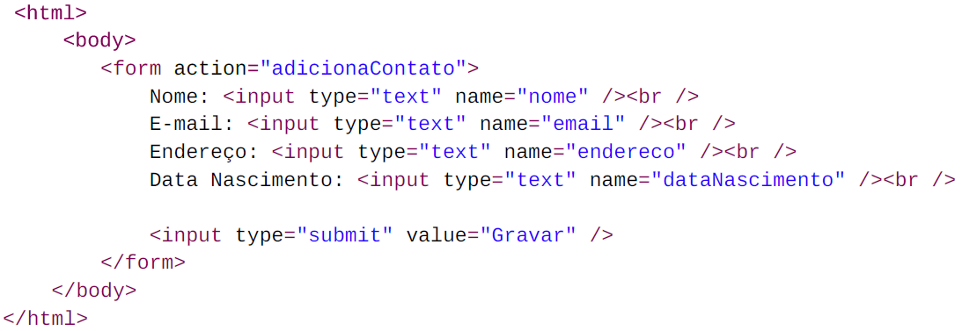
2.2 ENVIANDO PARÂMETROS NA REQUISIÇÃO
Passo 1: criar uma página html (exemplo ‘contato.html’, um formulário para preenchermos os dados dos contatos)
21

Slide 22
2.2 ENVIANDO PARÂMETROS NA REQUISIÇÃO
Esse código possui um formulário, determinado pela tag <form>. O atributo action indica qual endereço deve ser chamado ao submeter o formulário, ao clicar no botão Gravar. Nesse caso, estamos apontando o action para um endereço que será uma Servlet que já vamos criar.
22

Slide 23
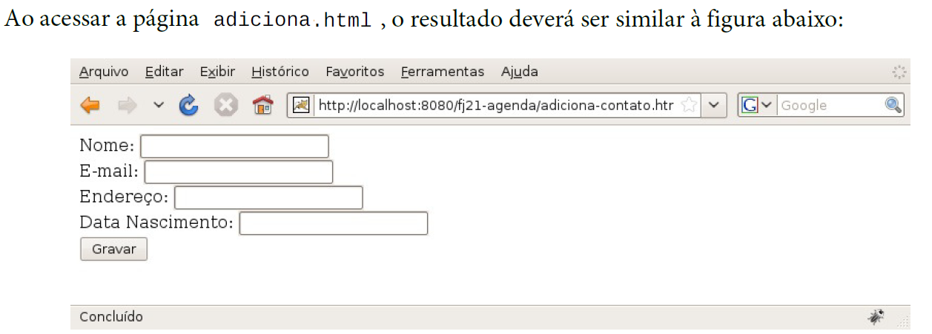
2.2 ENVIANDO PARÂMETROS NA REQUISIÇÃO
23

Slide 24
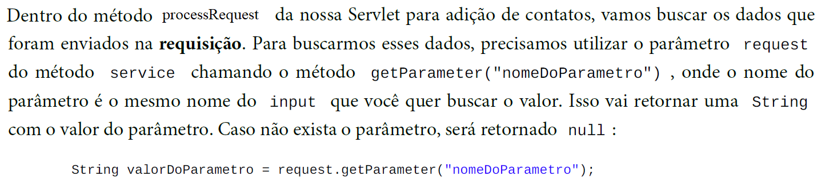
2.3 PEGANDO OS PARÂMETROS DA REQUISIÇÃO
Passo 2: crie uma servlet que recepcione os parâmetros enviados.
24

Slide 25
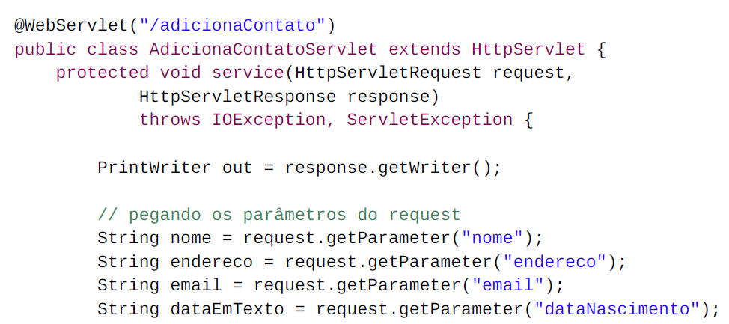
2.3 PEGANDO OS PARÂMETROS DA REQUISIÇÃO
Passo 2: crie uma servlet que recepcione os parâmetros enviados. Recepcionando os parâmetros do exemplo:
25

Slide 26
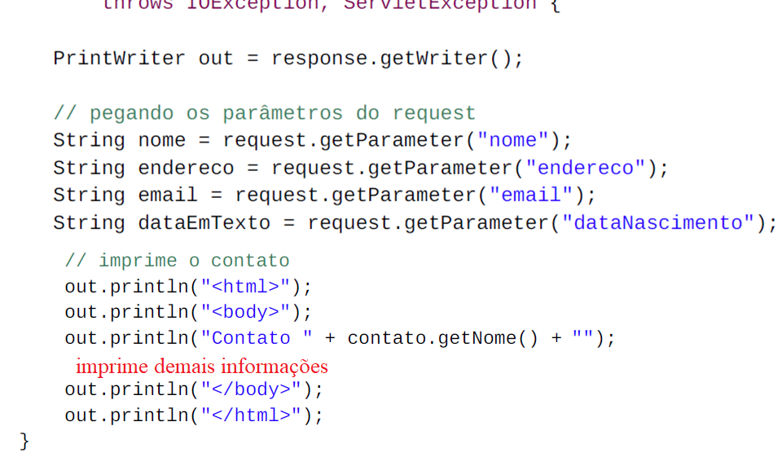
2.3 PEGANDO OS PARÂMETROS DA REQUISIÇÃO
26

Slide 27
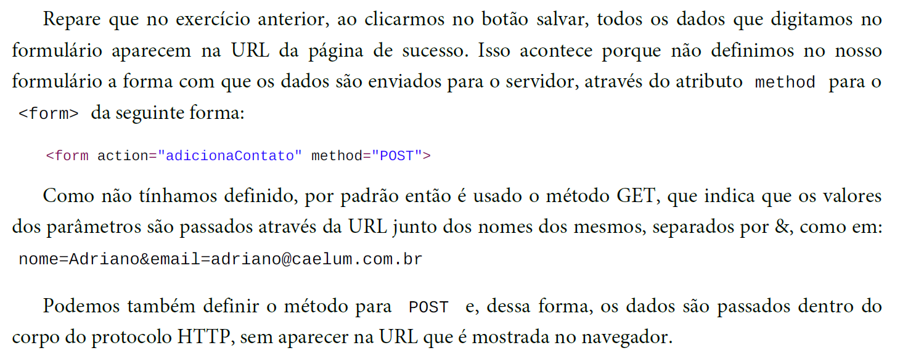
2.4 MÉTODOS GET E POST
27

Slide 28
DÚVIDAS?
OBRIGADO!
Julio Oliveira da Silva
E-mail: julioios@hotmail.com
28

